Slide 1

딥러닝을 통한 영상기반 응급상황 탐지 및 대응 시스템
팀명 : BlackSwan
팀장 : 최승현
팀원 : 황성민 이민우
팀원 : 조찬우 정헌수
지도교수 : 한승완 교수님

Slide 2
목차
팀 소개
제안 배경
필요성
프로젝트
기대 효과

Slide 3
01 팀 소개

Slide 4
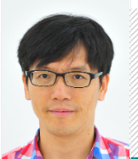
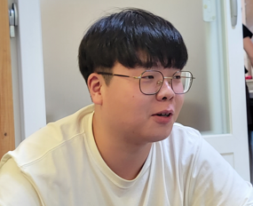
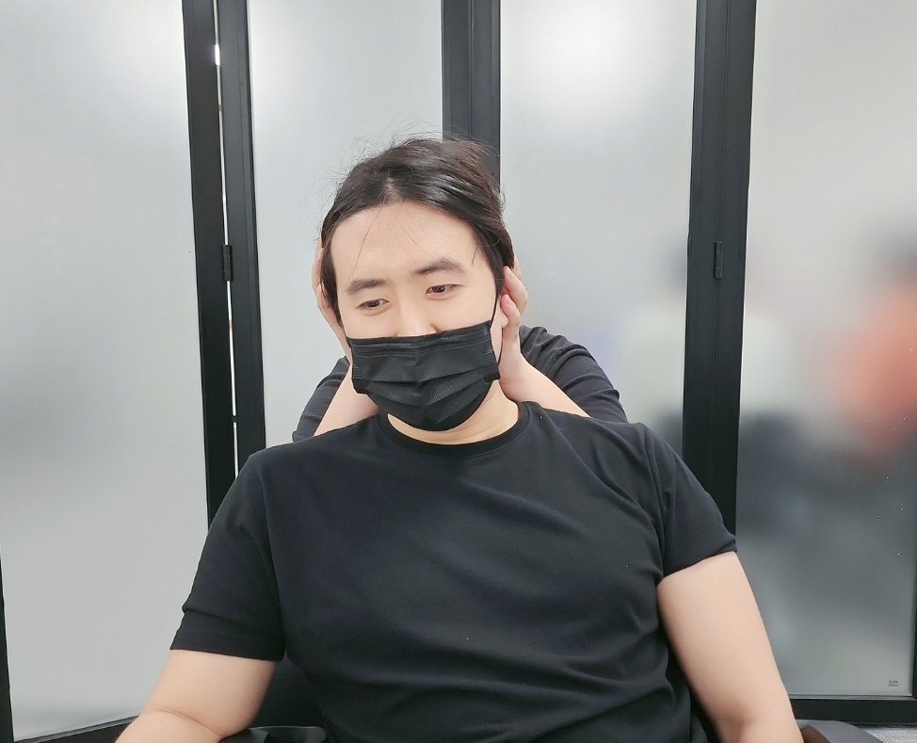

01. 팀 소개
한승완
지도 교수
최승현
팀장
정헌수
팀원

Slide 5
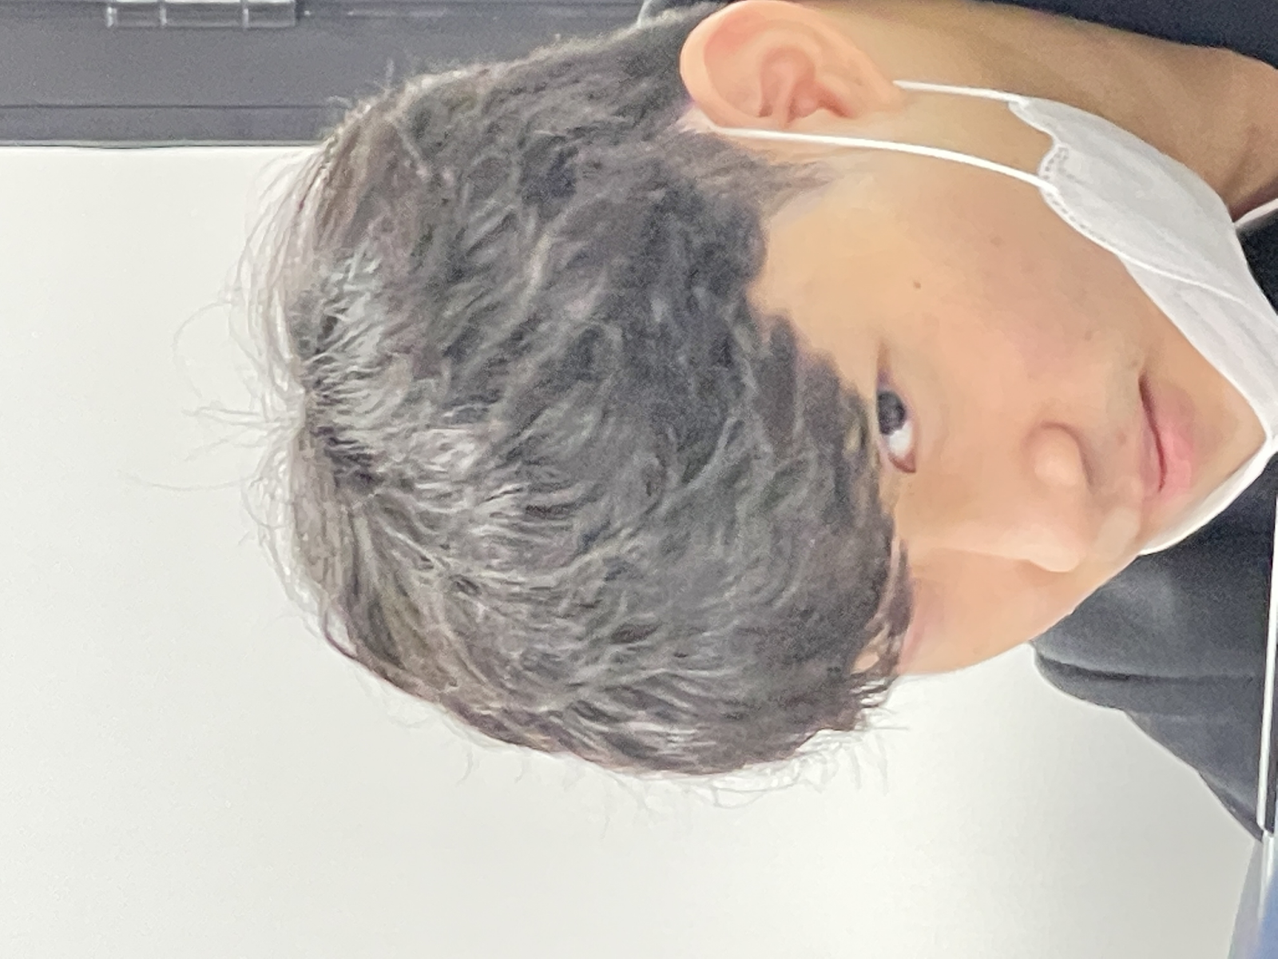

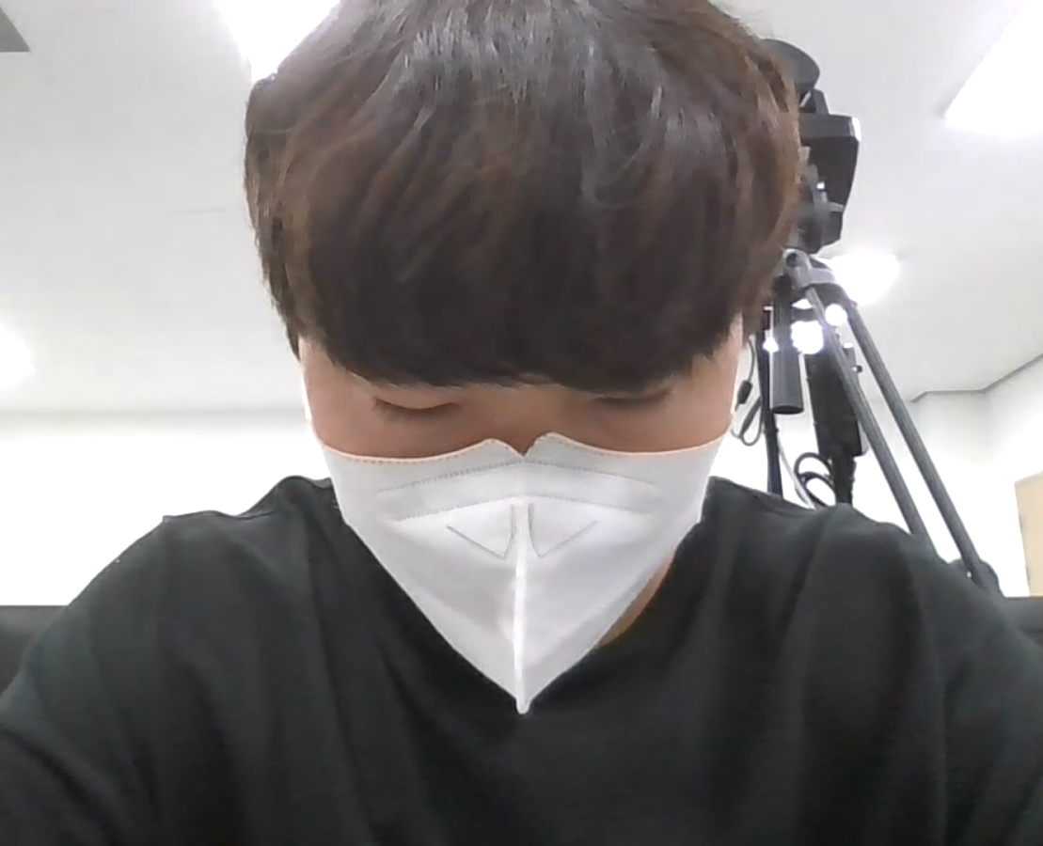
01. 팀 소개
이민우
팀원
조찬우
팀원
황성민
팀원

Slide 6
02 제안 배경

Slide 7
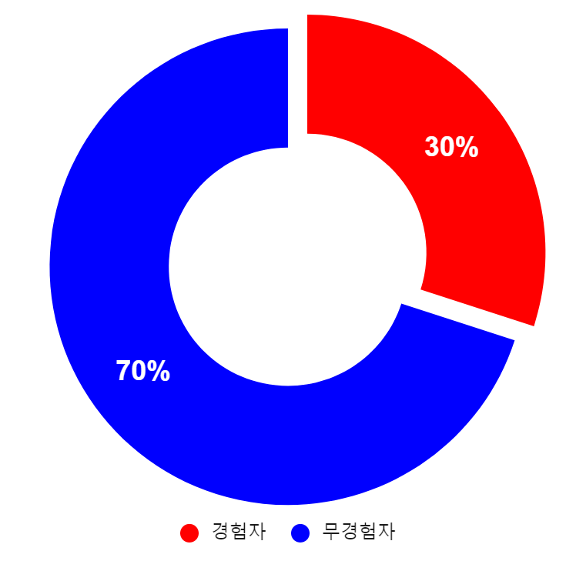
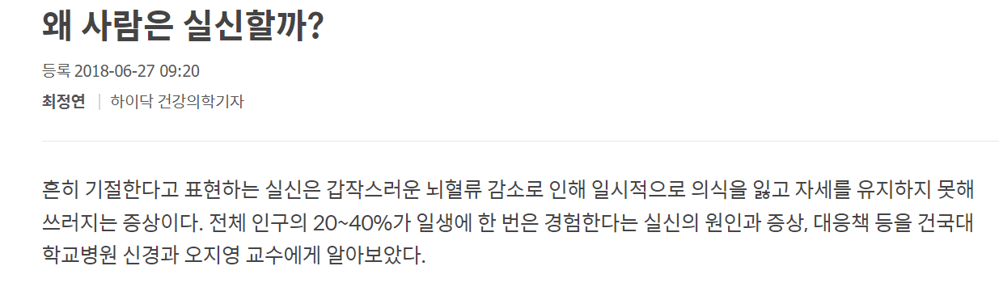
02. 제안 배경
실신 경험
실신 경험
고령화
초기대응의 중요성
PMC(미국 국립생물정보센터)에 따르면 실신은
평균적으로 30%의 빈도로 흔한 의학적 문제이다.
실신의 발생률은 연간 1000명당 6.2명이지만 70세
이후에는 실신의 발병률이 크게 증가하여 80세
이후에는 연간 1,000명당 19.5명으로 약 3배 증가

Slide 8
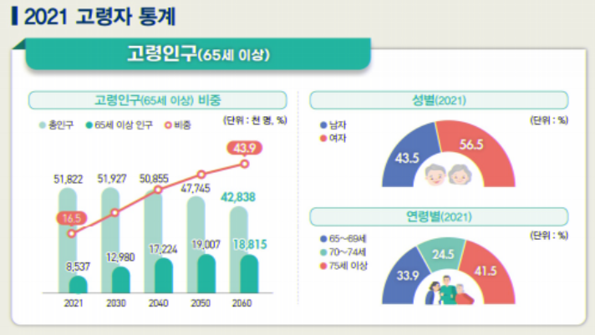
02. 제안 배경
고령화
실신 경험
고령화
초기대응의 중요성

Slide 9
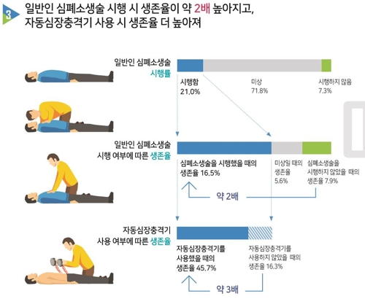
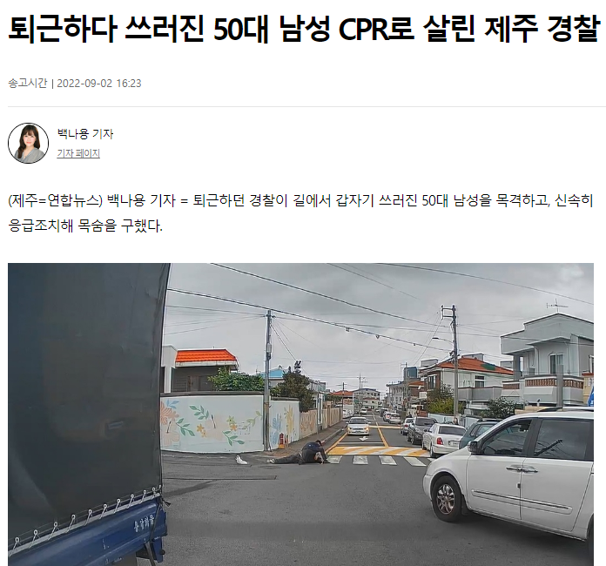
02. 제안 배경
초기대응의 중요성
실신 경험
고령화
초기대응의 중요성
Notes:
https://www.g-health.kr/mobile/bbs/selectBoardArticle.do?bbsId=U00186&nttId=410316&vType=A&pageIndex=1 (심정지생존률)
일반인이 심폐소생술을 시행했을 때의 환자 생존율은 2017년 16.5%로 시행하지 않았을 때(7.9%)의 2배였고, 자동심장충격기를 사용했을 때의 생존율은 45.7%로 그렇지 않았을 때(16.3%)보다 2.8배나 높았다.
이런 생존율 통계는 일반인의 심폐소생술 시행 능력이 얼마나 중요한지를 보여준다.

Slide 10
03 필요성

Slide 11

03. 필요성
조기 발견
딥러닝모델의 높은 정확도로 신속한 실시간 응급상황 탐지

Slide 12
03. 필요성
신속 대처
응급 의료센터에 통지를 통한 신속한
응급 의료 지원

Slide 13
04 개발 내용

Slide 14
04. 개발 내용
목표
목표
개발 내용
차별점
시나리오
구성도
세부기능
추진 일정
딥러닝을 이용하여 영상기반 실시간 실신자를 탐지하고 open api를 통해 사고 발생 통지 및 응급 의료 지원 시스템개발
이미지 딥러닝을 활용하여 실신자를 높은 정확성으로 실시간 판별
응급 상황 발생 시 스피커를 이용하여 주변에 알림
신속한 응급 의료 지원

Slide 15
04. 프로젝트
개발 내용
목표
개발 내용
차별점
시나리오
구성도
세부기능
추진 일정
스켈레톤 벡터 정보와 CNN, RNN을 이용한 실신자 탐지 모델 개발
사람 탐지 및 추출(RCNN, SSD, YOLO 등)
사람 객체의 스켈레톤 벡터 추출(PoseNet 등)
CNN, RNN기반 실신자 탐지 모델 개발
딥러닝을 이용해 길거리 실신자의 행동 학습
영상을 분석하여 실신 발생 여부를 판단
CCTV 스피커를 통해 응급 상황을 알리는 음성을
출력하여 주변에 알림
실신 상황 감지 시 응급상황실에 현 상황을 카카오톡을 통해 전송하여 위험 상황임을 알리고 신속하게 대응함
Notes:
지능형 카메라를 직접 제작 안할거면 개발내용에서 뺄 것
카카오톡 Open Api를 이용한 응급상황 알림 문자 전송 체계 개발

Slide 16
04. 프로젝트
차별점
목표
개발 내용
차별점
시나리오
구성도
세부기능
추진 일정
기존 CCTV는 사람을 따라가는 기능만 있지만
개발하고자 하는 CCTV는 응급상황을 판단
CCTV에 스피커를 장착하여 주변에 응급상황을 알림
응급상황이 발생하면 카카오톡을 통해 관계자에게 알림과 함께 위치를 전송하고 빠르게 출동 가능

Slide 17







04. 프로젝트
시나리오
목표
개발 내용
차별점
시나리오
구성도
세부기능
추진 일정
관리자

Slide 18










04. 프로젝트
구성도
목표
개발 내용
차별점
시나리오
구성도
세부기능
추진 일정
카카오톡 오픈API
통합서버
통합모니터링
신속 대응
응급상황
CCTV
관계자
휴대폰

Slide 19
04. 프로젝트
세부기능 및 개발 담당자
목표
개발 내용
차별점
시나리오
구성도
세부기능
추진 일정
기능 | 상세 기능 | 담당자
실신자 탐지 | 사람 객체 탐지 | TBD
 | 사람 스케레톤 벡터 추출 | TBD
 | 실시간 실신자 탐지 학습 모델 개발 | TBD
지능형 카메라 제작 | 라즈베리파이와 통합 서버 연결 | TBD
 | 라즈베리파이, 카메라, 스피커 연결 | TBD
대응 | 자율주행 시스템 개발 | TBD
 | RC카 제작 | TBD
서버 관리 | 이벤트 및 DB 관리 | TBD
 | 모니터링 GUI 개발 | TBD

Slide 20
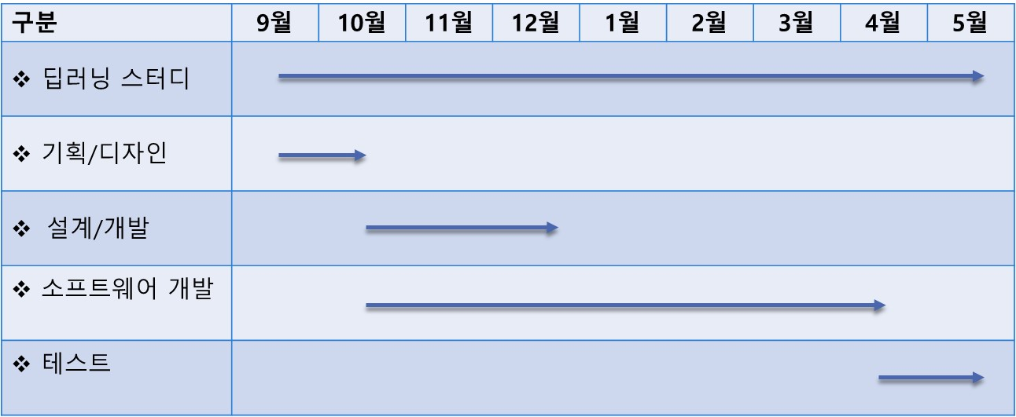
04. 프로젝트
추진 일정
목표
개발 내용
차별점
시나리오
구성도
세부기능
추진 일정

Slide 21
05 기대 효과

Slide 22
05. 기대 효과
기술적
기술적
사회적
CNN, RNN 학습으로 높은 정확도 구현
실신자 발생 시 빠른 조치를 통해 사망률을 줄임
길거리 뿐만 아니 라 스마트 홈 AI 로봇, 건물 내 CCTV등에 API를 제공 함으로 software 적으로 운용 가능
얼굴 인식 기능을 추가하여 신청자에 한해 보호자에게 연락 가능

Slide 23
05. 기대 효과
사회적
기술적
사회적
실신 외의 응급상황, 범죄, 사회적인 이슈에 관련된 문제 해결
몸 약한 노약자들의 불안감 감소

Slide 24
Q&A

Slide 25
감사합니다

